Slide 1
字符串
Part 2
清华大学&成都七中(高新) 杨雅儒

Slide 2
▪本次讲课以基础入门为主，不过拓展例题均有一定难度。
▪另外提供的代码仅供参考，不保证是一份优雅的代码。

Slide 3
目录
▪Manacher
▪后缀数组

Slide 4
Manacher

Slide 5
Manacher 算法思想与实现
▪我们考虑用没有出现过的字符’#’来表示原串的间隔，如:ababa -> #a#b#a#b#a#。这样就将回文中心是字符和字符间隔两种情况统一起来了。
▪而为了避免溢出(因为’\0’==‘\0’)，再在串头串尾加上没有出现过的不同的字符，如’+’，‘-’之类的，即变为了+#a#b#a#b#a#-。现在对这个串做manacher求以每个字符(除+和-)为中心的最长回文串即可。
▪思想：从左向右求出以每个位置为中心点的最长回文串长度，对于每个位置利用之前的信息来快速得到答案。均摊O(N)。那么如何利用之前信息呢？
▪我们利用的信息是之前处理得到的，向右延伸最远的回文串(即右端点最靠右)，令其回文中心下标为id，右端为mx。令pal[i]表示以i为中心的回文串的右端到中心 i 的长度。
▪下面为了方便说明，将翻页讲解。

Slide 6
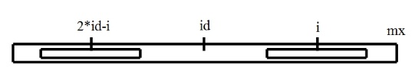

Manacher 算法思想与实现
▪令其回文中心下标为id，右端为mx。令pal[i]表示以i为中心的回文串的右端到中心 i 的长度。(前文)
▪现在考虑对于一个位置i，求pal[i]。考虑两种情况。[良心作图]
▪此时可得pal[i] = pal[2*id-i]；
▪此时可得pal[i] ≥ mx-i+1。
▪由于是大于等于，那么从 pal[i]=mx-i+1 开始，暴力判断pal[i]能到多少。注意每次判断成功都会使得mx++，失败则结束。由于mx是单增的，于是判断成功次数不超过串长次，于是均摊复杂度为O(n)。
▪另外还有一种情况：mx<i，但实际上可以归入情况2中。

Slide 7
Manacher 算法引出的一个极重要的性质
▪再来看一下这张图，发现如果mx不扩展，那么就不会出现新的本质不同的回文子串(前面已经出现过)；而扩展一次mx，最多出现一个新的本质不同的回文子串。
▪于是得到性质：一个字符串最多只有O(n)个本质不同的回文子串。这个性质极其重要，请务必记住。

Slide 8
Manacher——典型例题
题目：给你一个字符串，求最长回文子串。
▪模板题。
POJ3974

Slide 9
Manacher——拓展例题
题目：给出一个字符串(len<=10^5)，求这个字符串最少由几个回文串拼接而成。 注意拼接时可以把重复部分重叠起来，如: aba 和 aca可以拼接成abaaca 或 abaca。
▪显然若要选择以一个位置为中心的回文串，那么这个回文串取较长的不会比较短的差。
▪于是一遍 Manacher过后，问题就变成了选择最少的区间覆盖整个区间。经典贪心。
BZOJ3790

Slide 10
后缀数组

Slide 11
后缀数组 -- 后缀排序部分
后缀数组其实本身是简单的，就是要把字符串 S 的所有后缀按照字典序排序，然后利用排好序之后的性质处理问题。
这里先给出两个数组的定义，之后会反复用到，所以务必记住。SA[i] 表示排名为 i 的后缀的起始位置下标，rk[i]表示起始位置的下标为 i 的后缀的排名。简述即：SA表示排名为 i 的是哪个后缀，rk表示某个后缀的排名是多少。
如何对所有后缀排序？
sort并且比较函数中暴力比较 ？ O(n^2log)
sort并且比较函数中hash二分？ O(n log^2)
能否更快？
Notes:
Hash 二分找到两个后缀第一个不同的位置，比较该位置谁更大即可。

Slide 12
后缀数组 -- 后缀排序部分
考虑使用倍增法来对所有后缀排序。
先将这些后缀按照其长度为 1 的前缀进行排序。然后倍增长度：上次对后缀按照其长度为 k 的前缀进行排序，那么这次对后缀按照其长度为 2*k 的前缀进行排序，两个后缀进行大小比较时，以前 k 长度排名为第一关键字，以后 k 长度排名为第二关键字。
这里以 “aabaa”为例讲解一下。
在倍增的每一层中，就是要进行一次双关键字排序。此处也可以使用 sort，但是复杂度又会变回 O(nlog^2)。
注意到倍增的每一层中，关键字的值是在[1,n]区间内的，n为串长。对于这种排序，可以使用计数排序，做到 O(n) 的复杂度。

Slide 13
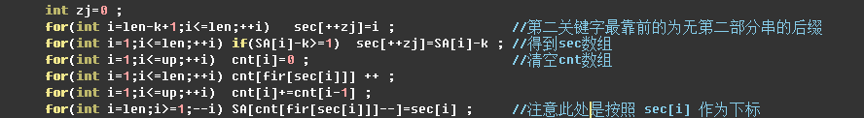
后缀数组 -- 后缀排序部分
计数排序？这里以对后缀按照其长度为 1 的前缀进行排序为例，假设排完序之后先放入SA数组，SA[i] 表示排名为 i 的后缀的首下标，fir[i]表示第 i 个后缀的第一关键字（此处为单关键字排序）
代码第四行中用这样枚举顺序，会导致：对于两个具有相同 fir 值的后缀，下标靠后的后缀排名会排在后面。
这难道不就是第二关键字排序吗？
所以在双关键字排序中，以第二关键字从小到大的顺序作为下标进行第一关键字的排序即可。此处 sec[i] 表示第二关键字排名为 i 的后缀首下标。

Slide 14
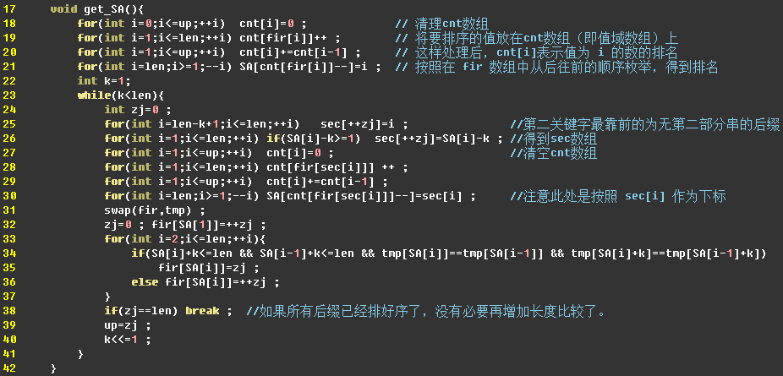
后缀数组 -- 后缀排序部分

Slide 15
后缀数组 – height数组部分
▪ height[i]表示 SA[i] 和 SA[i-1] 表示的后缀的最长公共前缀。
▪ 如何快速计算 height 数组？
▪ 考虑按照下标顺序来做，即令 h[i]=height[rk[i]]，从左到右计算 h 数组。
▪ 为什么这样做？ 性质：h[i]>=h[i-1]-1。利用这个性质就可以直接求出来了，h 每次最多减1，并且 h 不超过 n。这样就以O(n)的复杂度求出了 height 数组。
▪ 令 LCP(i,j) 表示排名为 i 的后缀和排名为 j 的后缀的最长公共前缀长度。
▪ 那么LCP(i,i+1)就是height[i+1]。
▪ 事实上，LCP(i,j)就是min{height[k] | i<k<=j}。
▪另外注意一个性质，后缀的前缀实际上就是整个串的一个子串，那么k个后缀的公共前缀就是一个出现了至少k次的子串。

Slide 16
后缀数组 – 经典例题
题目：输入一个长为 n 的字符串 S，m 次询问，每次给出 a, b，询问S[a~n] 与 S[b~n] 的最长公共前缀 (n,m<=10⁵)
▪ 后缀数组模板题
▪ 求出height数组之后每次区间取min即可，因为不带修改，故可以用ST表实现。

Slide 17
END
谢谢各位
欢迎没有听懂的同学找我问清楚。

